Slide 1
RBFN
710483104
林邑泉

Slide 2
流程圖
輸入
做K-mean找隱藏層的centers
做高斯轉換及計算權重

Slide 3
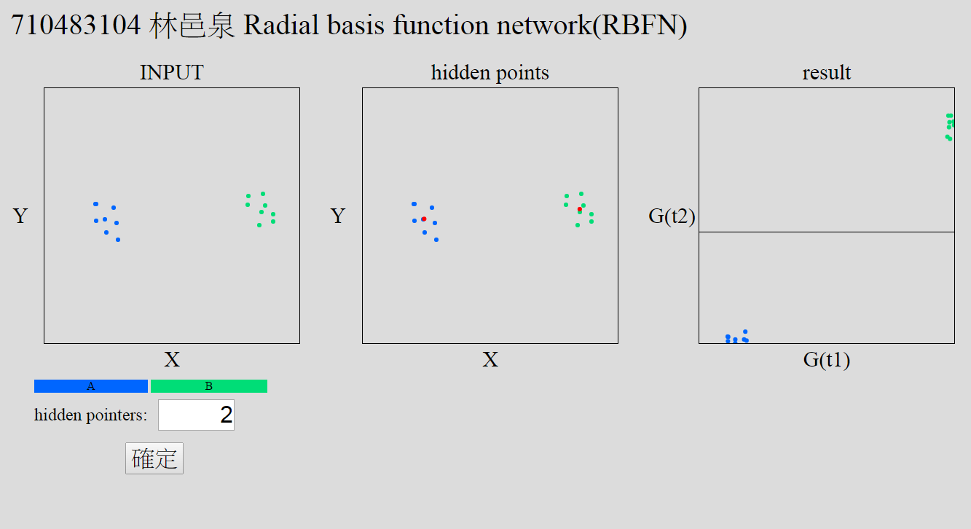

Slide 4
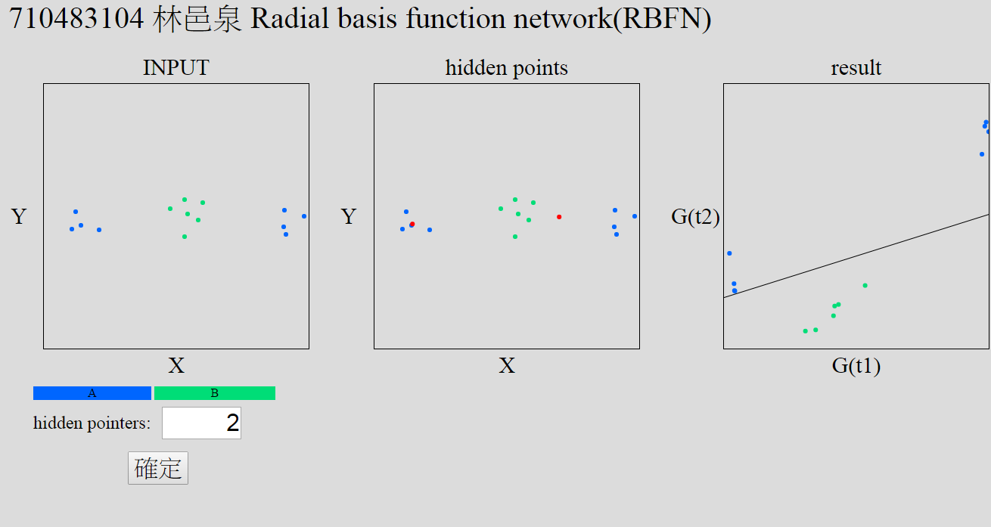

Slide 5
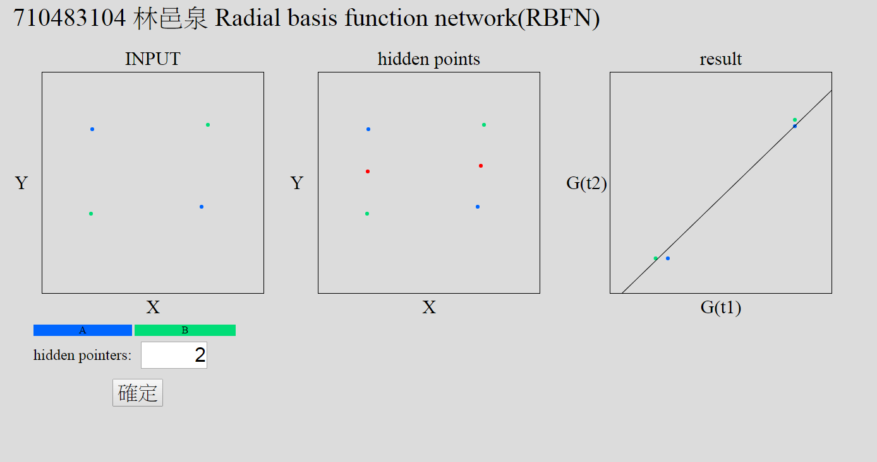

Slide 6
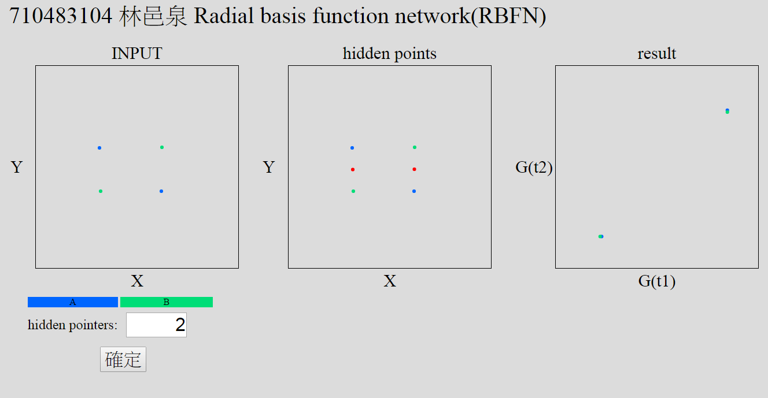
失敗案例 因為 hidden points

Slide 7
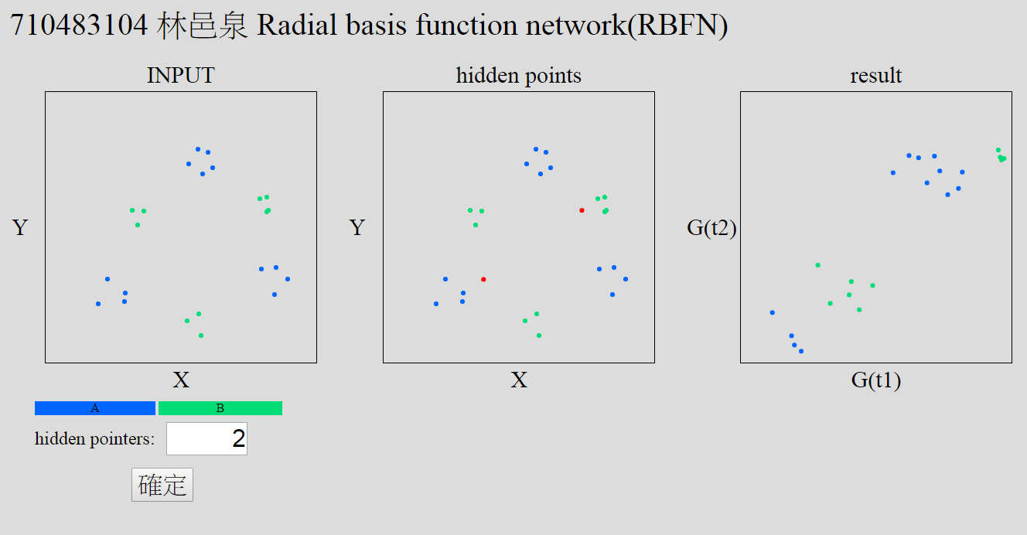

Slide 8
reference
Matrix Inversion in JavaScript
from
Andrew Ippoliti's Blog
http://blog.acipo.com/matrix-inversion-in-javascript/

